Slide 1
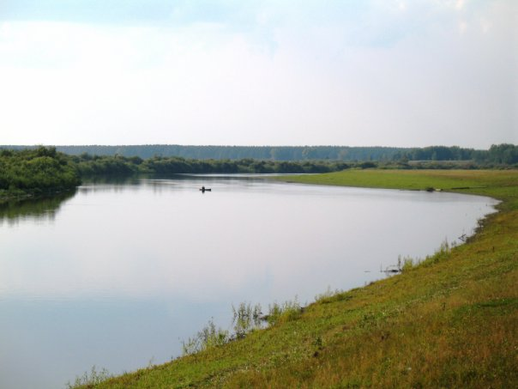
БЮДЖЕТ ДЛЯ ГРАЖДАН ОБ ИСПОЛНЕНИИ БЮДЖЕТА НИЦИНСКОГО СЕЛЬСКОГО ПОСЕЛЕНИЯ за 2024 год
К решению Думы Ницинского сельского поселения от 22 декабря 2024 года № 105-НПА

Slide 2
О ВНЕСЕНИИ ИЗМЕНЕНИЙ В РЕШЕНИЕ ДУМЫ НИЦИНСКОГО СЕЛЬСКОГО ПОСЕЛЕНИЯ ОТ 22.12.2023№ 105-НПА
В течение 2024 года вносились изменения 8 раз
от 26.01.2024 № 105-1-НПА
от 29.03.2024 №105-2-НПА
от 15.04.2024 № 105-3-НПА
от 26.04.2024 № 105-4-НПА
от 30.05.2024 № 105-5-НПА
от 27.09.2024 №105-6-НПА
от 29.11.2024 №105-7-НПА
от 20.12.2024 №105-8-НПА

Slide 3
ЫЕ ПОКАЗАТЕЛИ СОЦИАЛЬНО-ЭКОНОМИЧЕСКОГО РАЗВИТИЯ УСТЬ-НИЦИНСКОГО СЕЛЬСКОГО ПОСЕЛЕНИЯИнф
ИНФОРМАЦИЯ ПО ОСНОВНЫМ ПОКАЗАТЕЛЯМ СОЦИАЛЬНО-ЭКОНОМИЧЕСКОГО РАЗВИТИЯ НИЦИНСКОГО СЕЛЬСКОГО ПОСЕЛЕНИЯ
Показатели | Ед. измер. | 2023год | 2024 год
Численность постоянного населения МО (на начало года) | чел | 1024 | 1016
Численность населения в трудоспособном возрасте | чел | 520 | 490
Среднедушевые денежные доходы (в месяц) | руб/чел. | 20966,00 | 22490,00
Оборот розничной торговли | млн. руб. | 43,0 | 49,1
Оборот общественного питания | млн. руб. | 0 | 0

Slide 4
НАЛОГОВЫЕ И НЕНАЛОГОВЫЕ ДОХОДЫ БЮДЖЕТА
НИЦИНСКОГО СЕЛЬСКОГО ПОСЕЛЕНИЯ
ЗА 2024 ГОД
 | План, тыс. руб. | Исполнение, тыс. руб. | % исполнения
Налоговые и неналоговые доходы, в т.ч.: | 6070 | 5811 | 95,74
Налог на доходы физических лиц | 221 | 257,1 | 116,34
Акцизы на нефтепродукты | 4490 | 4638,2 | 103,3
Налог, взимаемый с налогоплательщиков, применяющих упрощенную систему налогообложения | 0 | 0 | 0
Налог на имущество физических лиц | 218 | 176,8 | 81,1
Земельный налог | 722 | 341,7 | 47,3
Доходы от использования имущества, находящегося в государственной и муниципальной собственности | 25,0 | 21,4 | 85,6
Плата за пользование жилых помещений муниципального жилого фонда сельских поселений | 61 | 64,0 | 105,06
Прочие доходы Инициативное бюджетирование | 1,0 108 | 1,047 108 | 104,78 100

Slide 5
СТРУКТУРА НАЛОГОВЫХ И НЕНАЛОГОВЫХ ДОХОДОВ БЮДЖЕТА НИЦИНСКОГО СЕЛЬСКОГО ПОСЕЛЕНИЯ
В 2023 ГОДУ

Slide 6
БЕЗВОЗМЕЗДНЫЕ ПОСТУПЛЕНИЯ БЮДЖЕТА
НИЦИНСКОГО СЕЛЬСКОГО ПОСЕЛЕНИЯ
В 2024ГОДУ
доходы | план, тыс. руб. | исполнение, тыс. руб. | % исполнения
Дотации на выравнивание уровня бюджетной обеспеченности | 13160 | 13160 | 100
Субвенция на осуществление первичного воинского учета на территориях ,где отсутствуют военные комиссариаты | 161,4 | 161,4 | 100
Субвенции бюджетам сельских поселений на выполнение передаваемых полномочий субъектов Российской Федерации Субвенции бюджетам сельских поселений на осуществление полномочий по составлению (изменению) списков кандидатов в присяжные заседатели федеральных судов общей юрисдикции в Российской Федерации | 0,2 0,6 | 0,2 0,6 | 100 100
Прочие межбюджетные трансферты Межбюджетные трансферты, передаваемые бюджетам сельских поселений из бюджетов муниципальных районов на осуществление части полномочий по решению вопросов местного значения в соответствии с заключенными соглашениями | 24776,5 0 | 24476,2 0 | 98,79 0
ИТОГО | 43873,02 | 43977,08 | 100,24

Slide 7
ВЫПОЛНЕНИЕ РАСХОДНОЙ ЧАСТИ БЮДЖЕТА
НИЦИНСКОГО СЕЛЬСКОГО ПОСЕЛЕНИЯ
ЗА 2024ГОД
Раздел | Расходы | Уточненное годовое назначение | Исполнено за год | Процент исполнения | Отклонения +, -
0100 | Общегосударственные вопросы | 12214,2 | 11295 | 98,48 | -919,2
0200 | Национальная оборона | 161,4 | 161,4 | 100
0300 | Национальная безопасность и правоохранительная деятельность | 2374,5 | 2224,3 | 93,67 | -150,2
0400 | Национальная экономика | 11172,4 | 9586,9 | 66,9 | 2202,8
0500 | Жилищно-коммунальное хозяйство | 20676,7 | 20306,2 | 82,2 | -2050,5
0700 | Образование | 100 | 100 | 100 | -
0800 | Культура, кинематография | 25707,5 | 25157,5 | 97,9 | -550
1000 | Социальная политика | 30 | 30 | 100 | -0,9
1100 | Физическая культура и спорт | 81 | 75,4 | 93 | 5,6
 | ИТОГО | 73616,7 | 68283,6 | 92,7 | -5333,2

Slide 8
СТРУКТУРА РАСХОДНОЙ ЧАСТИ БЮДЖЕТА НИЦИНСКОГО СЕЛЬСКОГО ПОСЕЛЕНИЯ В 2024 ГОДУ

Slide 9
РАСХОДЫ БЮДЖЕТА НИЦИНСКОГО СЕЛЬСКОГО ПОСЕЛЕНИЯ НА РЕАЛИЗАЦИЮ МУНИЦИПАЛЬНОЙ ПРОГРАММЫ В 2024 ГОДУ
«Социально-экономическое развитие Ницинского сельского поселения
на 2020 – 2025годы»

Slide 10
ИТОГИ ИСПОЛНЕНИЯ БЮДЖЕТА
НИЦИНСКОГО СЕЛЬСКОГО ПОСЕЛЕНИЯ
В 2024 ГОДУ
 | ПЛАН, ТЫС. РУБ. | ФАКТ, ТЫС. РУБ.
доходы | 74204,6 | 73635,9
расходы | 75773 | 70439,9
Дефицит (-) Профицит (+) | -1568,4 | +3196

Slide 11
РАЗМЕР И СТРУКТУРА МУНИЦИПАЛЬНОГО ДОЛГА НИЦИНСКОГО СЕЛЬСКОГО ПОСЕЛЕНИЯ
На какие цели | Сальдо на 01.01.2023г. | Поступило | Погашение, основного долга списание ,перенос долговых обязательств по исполнительным документам | Сальдо на 01.01.2024г.
Обязательства по муниципальной гарантии 2019 г. | 0 | 2600 | 2600 | 0
ИТОГО: | 0 | 2600 |  | 0

Slide 12
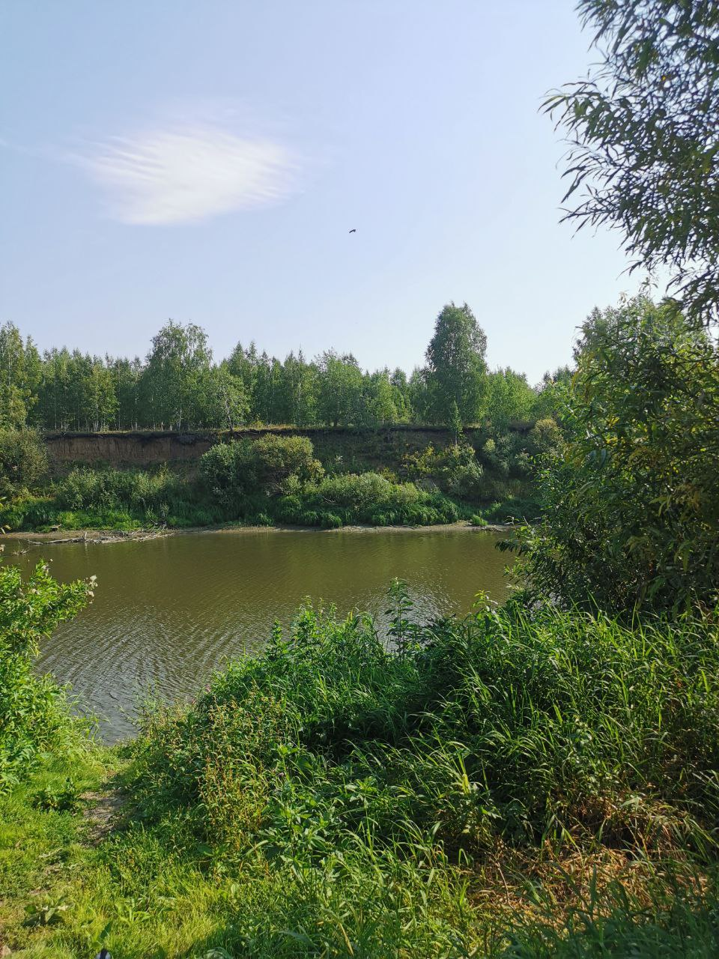
Администрация Ницинского сельского поселения
623944, Свердловская область, Слободо-Туринский район,
с. Ницинское, ул.Советская 35
тел. (343)6126169
E-mail:nizpos@mail.ru

